Slide 1
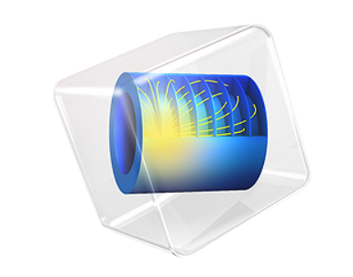

基于 COMSOL 仿真与 MATLAB 优化的电池冷板拓扑设计
COMSOL CONFERENCE 2026 SHENZHEN
华东理工大学
汇 报 人 ：唐盼春
邮箱：y12243168@mail.ecust.edu.cn

Slide 2
一 研究背景
目录
二 液冷板COMSOL仿真建模
三 使用MATLAB进行参数优化
Contents
四 结构优化设计结果
五 结论

Slide 3
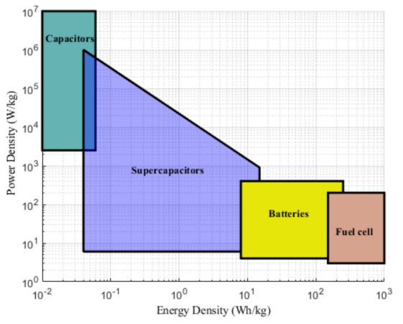
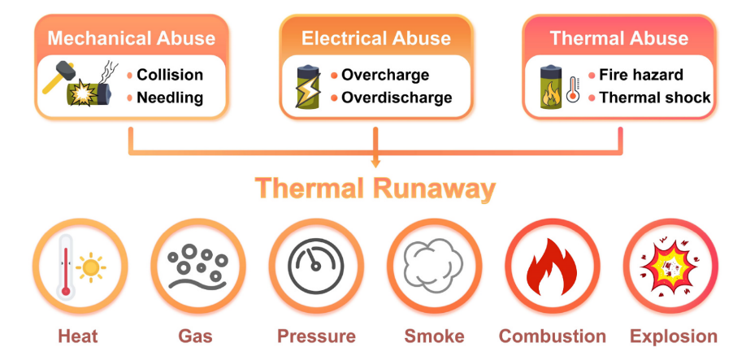
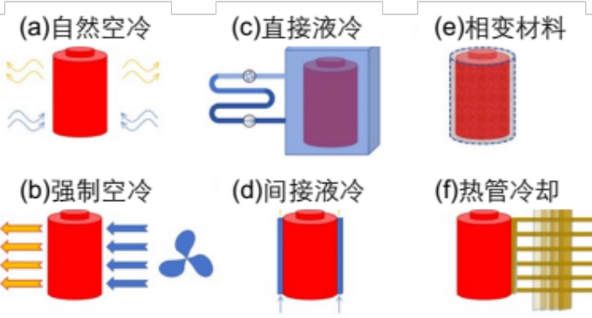
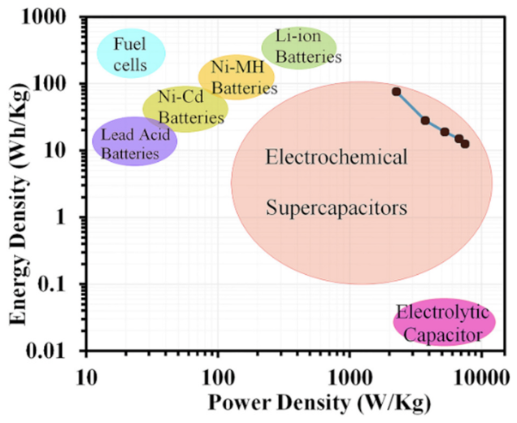
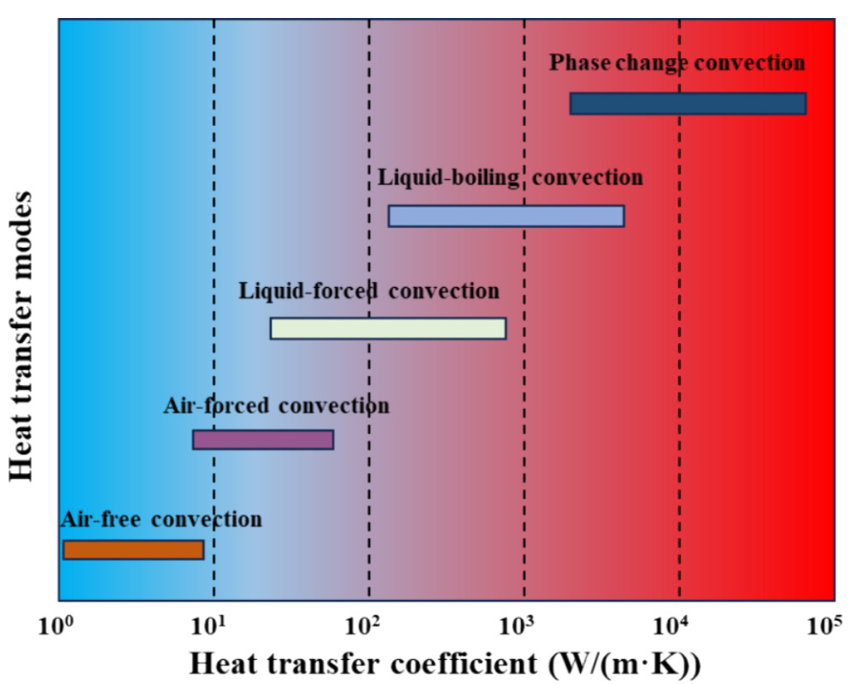
研究背景
储能器件的性能与寿命受温度影响大，需要进行热管理
不同电化学储能器件的 Ragone 图
常用的热管理技术
热失控起火原因及后果示意图
在高倍率大电流条件下持续工作容易导致温度失控，进而引发性能下降、寿命缩短、火灾等危险，必须使用合适的热管理技术进行热管理
各类储能器件的
功率密度和能量密度对比图
各种冷却技术的冷却能力对比图

Slide 4
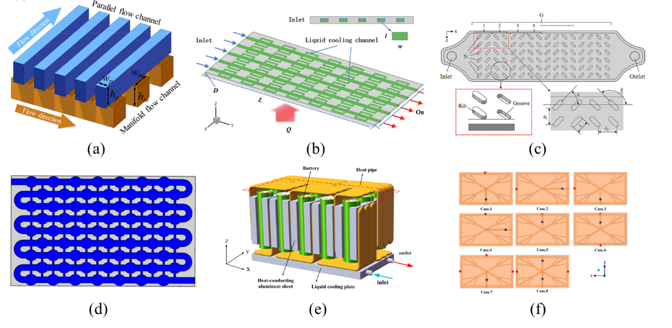
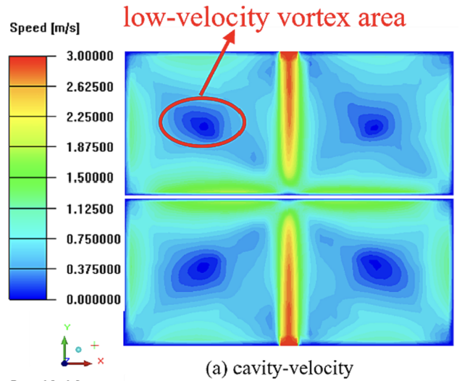
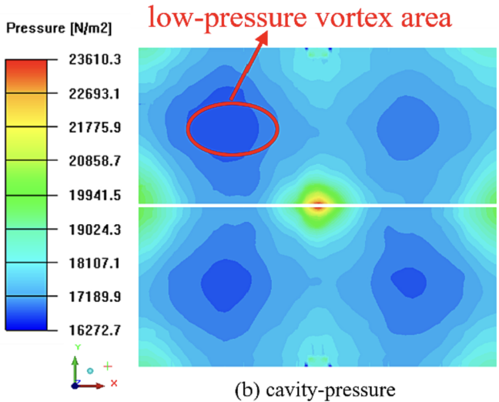
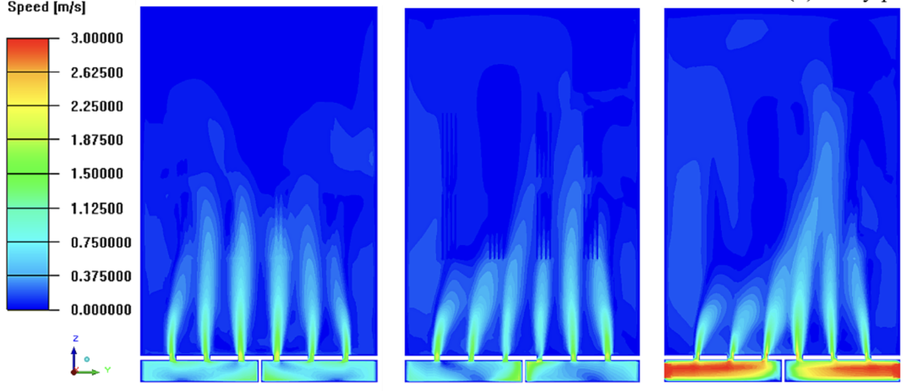
研究背景
液冷板结构优化及其流动特性探究，构成了液冷热管理领域的关键研究热点与核心组成部分
(a)液冷板混合歧管通道
(b)液冷板分形几何分支通道
(c)液冷板的肋槽通道
(a)流域内速度分布
(b)流域内压力分布
(d)液冷板的椭圆槽通道
(e)液冷板耦合热管的热管理系统
(f)具有不同进出口的中心分叉微通道液冷板
(c)流道各微孔入口处速度压力分布
各种液冷板流道优化结构设计
液冷热管理系统流动特性研究

Slide 5
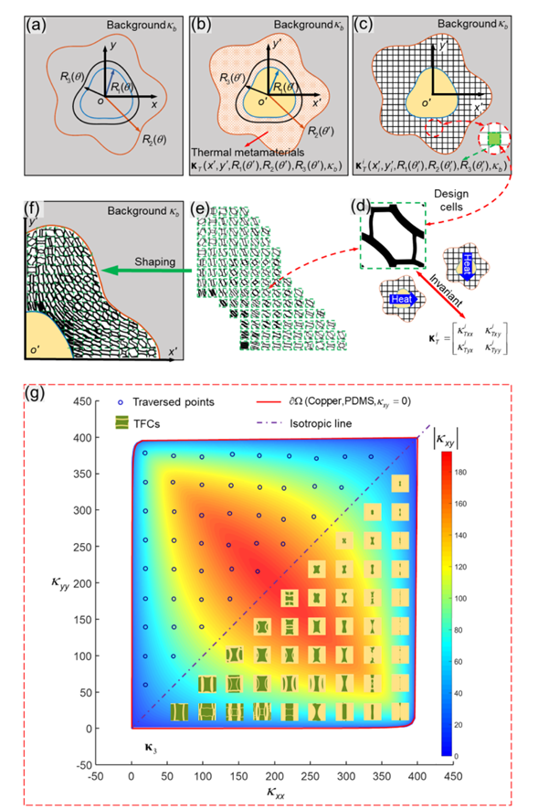
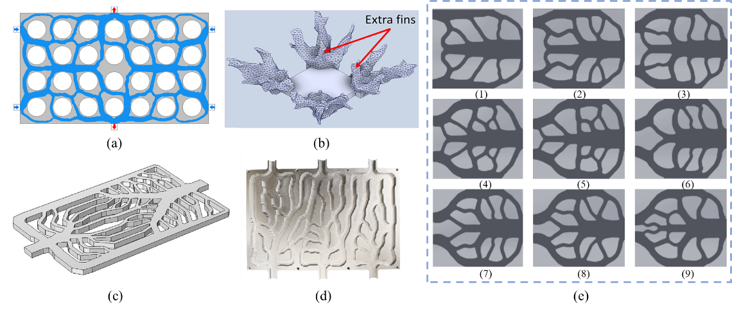
研究背景
拓扑在热超材料、生物医学、微电网等多领域广泛应用，能够赋能液冷与相变材料等设计，驱动热管理跨领域创新发展
拓扑优化方法在热超材料设计中的应用
(a-f)热超材料的热特性驱动拓扑优化方法的设计流程图；(g) 遍历全参数各向异性热导率张量空间
拓扑优化方法在热管理设计中的应用
(a)四入口两出口液冷板；(b)相变材料热存储三维拓扑翅片结构；(c)压降显著降低的新型拓扑液冷板；(d)三进三出的拓扑优化液冷板；(e)二维拓扑优化结构群

Slide 6
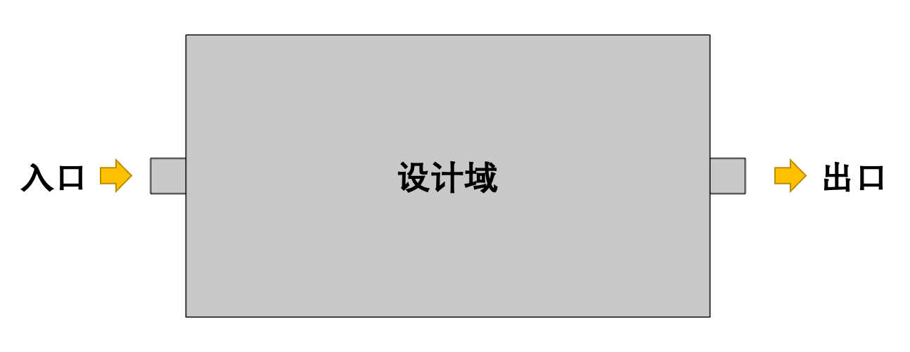
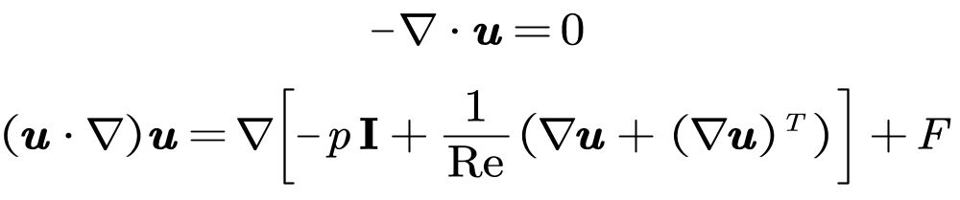

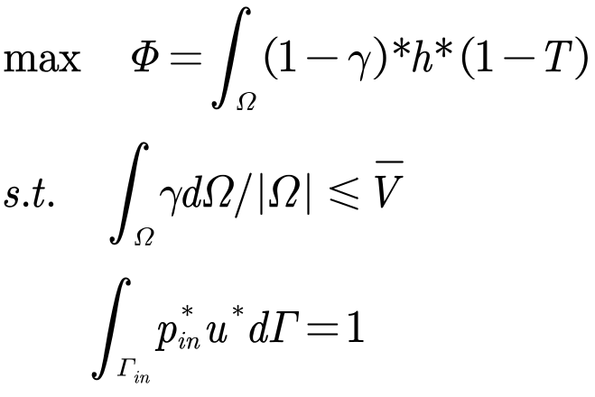
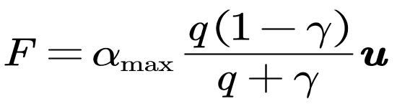

液冷板COMSOL仿真建模
COMSOL物理场方程
材
料
插
值
优化模型

Slide 7


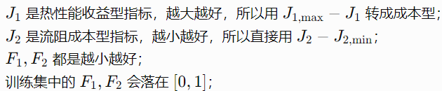

液冷板COMSOL仿真建模
从之前的拓扑优化双目标修改为收益性目标，重新构造两个外部成本型目标
归一化热指标
归一化流阻指标

Slide 8
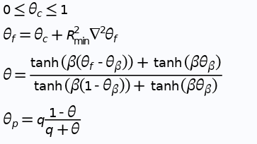
使用MATLAB进行参数优化
拉丁抽样得到的参数组合投入COMSOL中进行仿真计算
将计算后的数据用于构建Kriging代理模型
拓扑优化
部分公式
  q-流动阻力惩罚
  beta-流固界面投影
  VC-冷却液区域约束
  W1-热-水力偏好
拉丁抽样
对象
拉丁抽样的样本分布结果

Slide 9
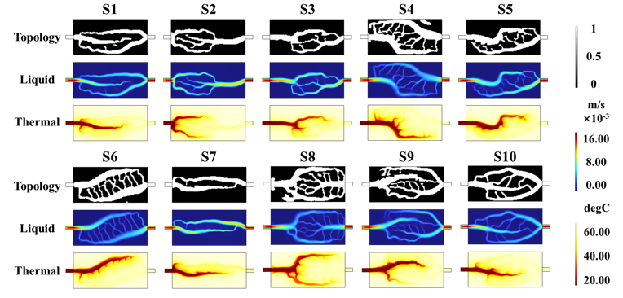
使用MATLAB进行参数优化
拉丁抽样得到的参数组合投入COMSOL中进行仿真计算
部分参数组合在COMSOL中的计算结果展示

Slide 10
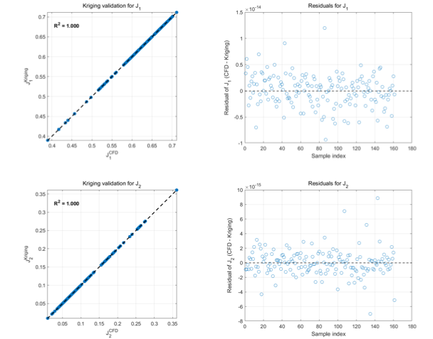
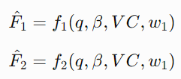

使用MATLAB进行参数优化-Kriging模型建立及优化
筛选合适的回归函数和相关函数组合，并进行验证
训练集和验证集的上下限都必须用训练集的 min/max
整合数据用于后续多目标优化
在kriging模型中建立
NSGA-II
直接求
Kriging代理模型的R²和residuals

Slide 11
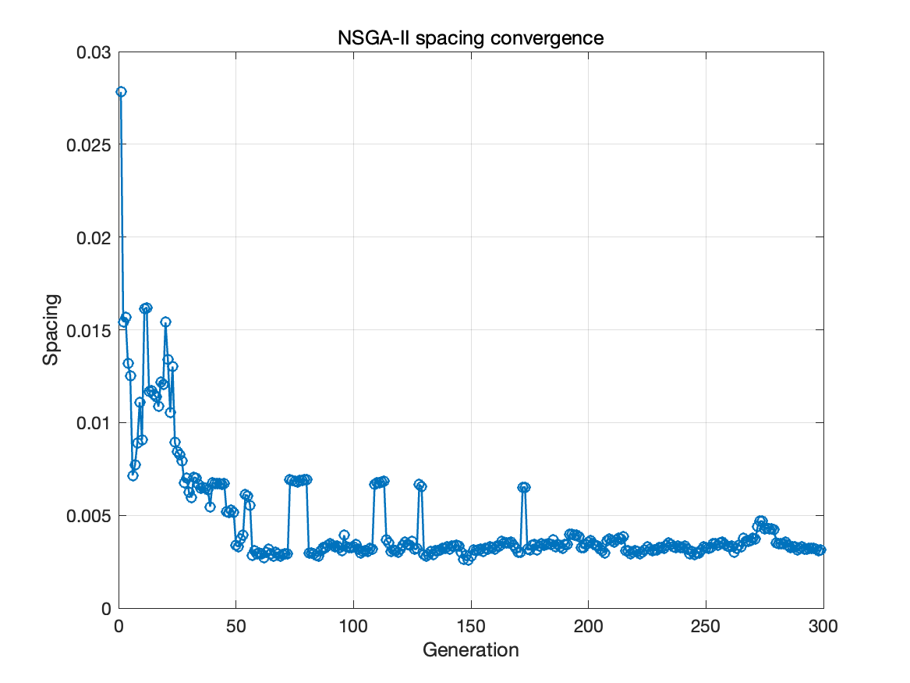
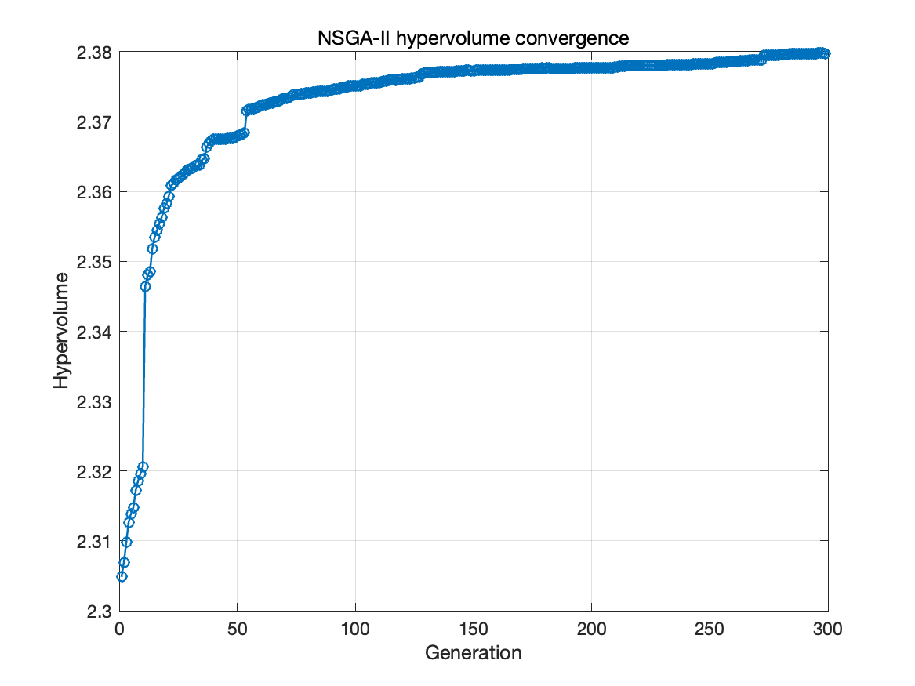
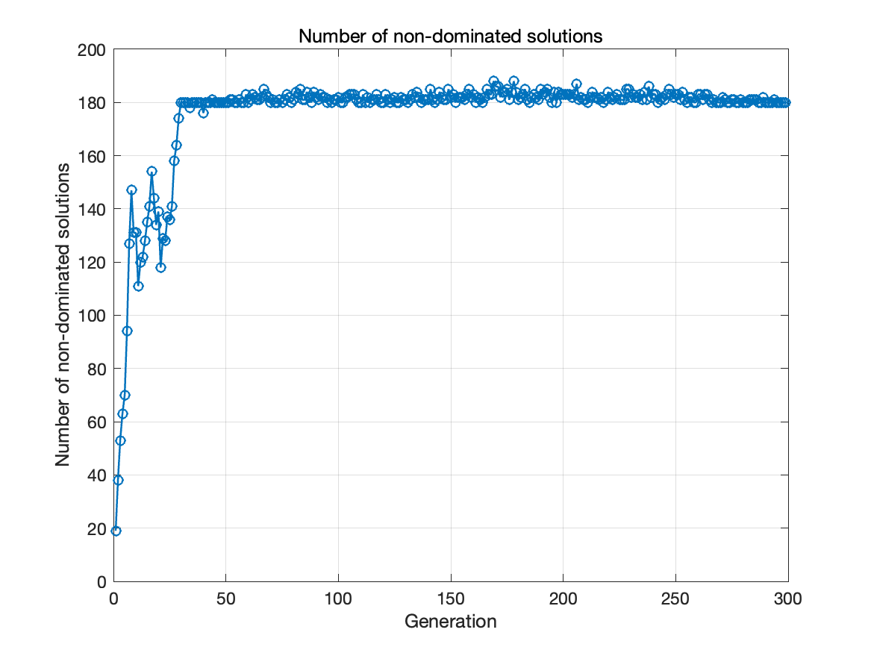
使用MATLAB进行参数优化
将训练后的Kriging模型应用于NSGA-II
观察收敛过程的指标
NSGA-II spacing convergence：Spacing 指标随迭代世代快速下降并趋于平稳，说明 Pareto 前沿上非支配解的分布均匀性不断提升，后期种群解间距稳定。
NSGA-II hypervolume convergence：超体积 Hypervolume 随世代增长快速上升，后期增长放缓接近饱和，表明算法所得 Pareto 前沿的整体收敛性与空间覆盖能力逐步达到稳定。
Number of non-dominated solutions：非支配解数量前期迅速增加，在 50 代后稳定维持在 180 左右，算法能够持续维持规模充足的 Pareto 最优解集。

Slide 12
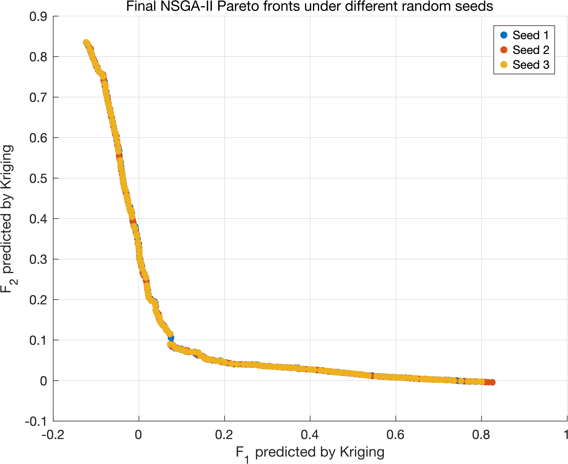
使用MATLAB进行参数优化
采用不同的随机种子，运行 NSGA-II 算法，得到 Pareto 前沿
图为采用 3 组不同随机种子运行 NSGA-II 算法得到的最终 Pareto 前沿。
可以看出，三组随机种子对应的 Pareto 前沿曲线高度重合，解集分布基本一致，仅在局部少量解点处存在微小差异。
该结果表明，在本算例下 NSGA-II 算法受随机初始化的影响较小，优化结果稳定性较好，具备较强的可复现性。

Slide 13
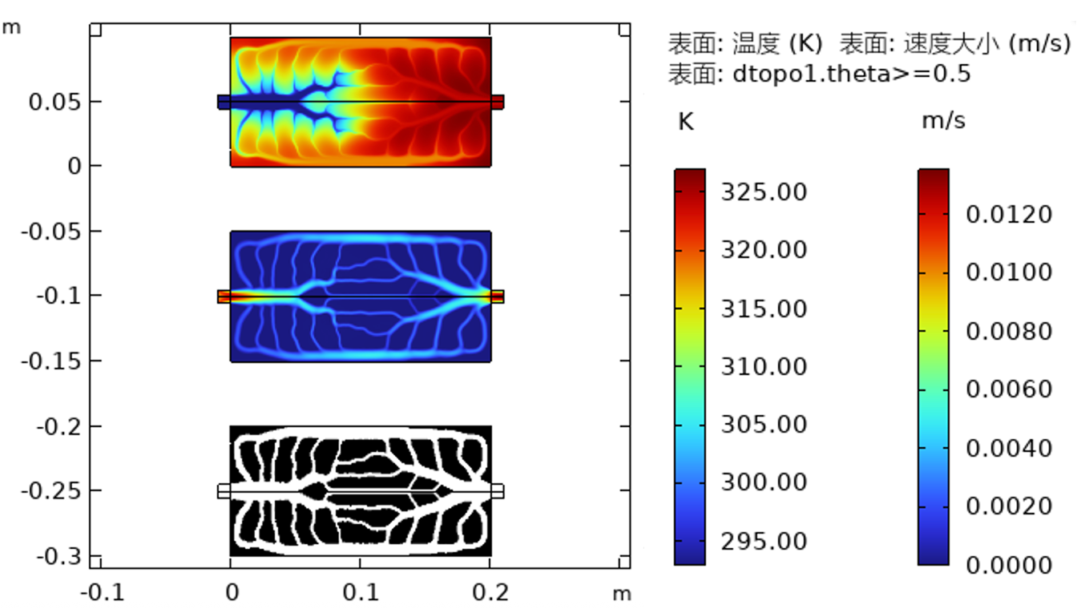
结构优化设计结果
采用TOPSIS筛选方法，在Pareto 前沿上得到筛选点
筛选点（ TOPSIS筛选方法）
二维拓扑流道结构对应的温度场、流场和结构图

Slide 14
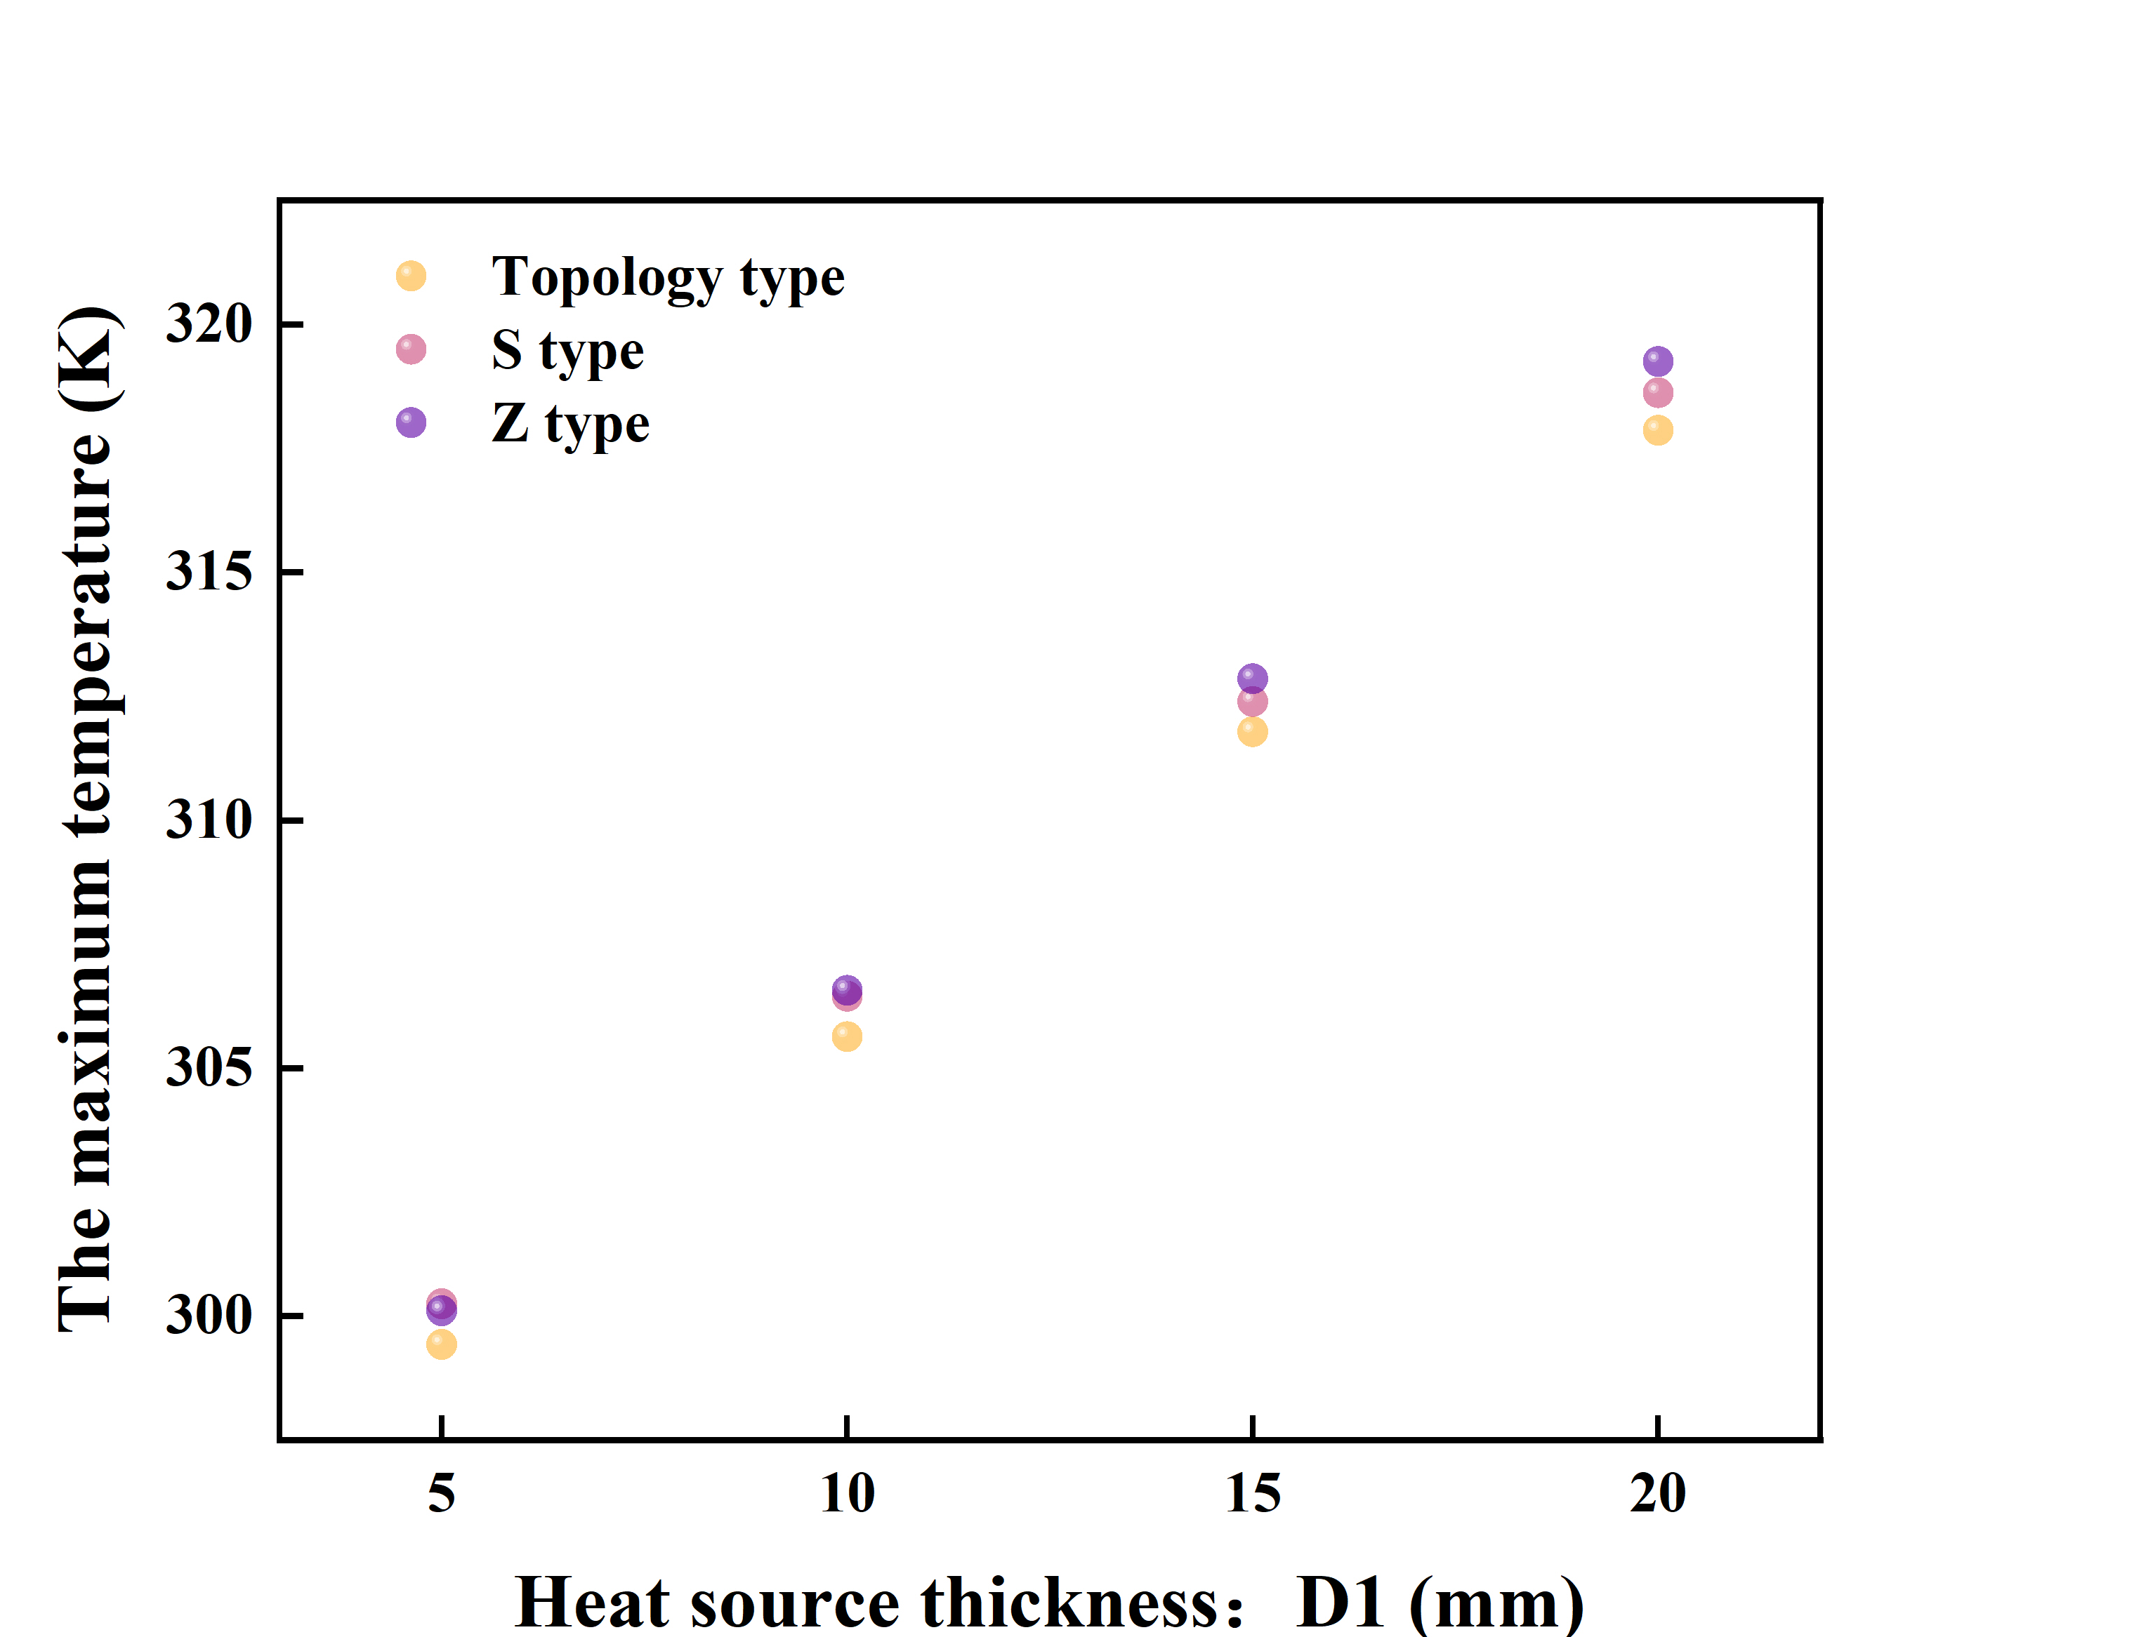
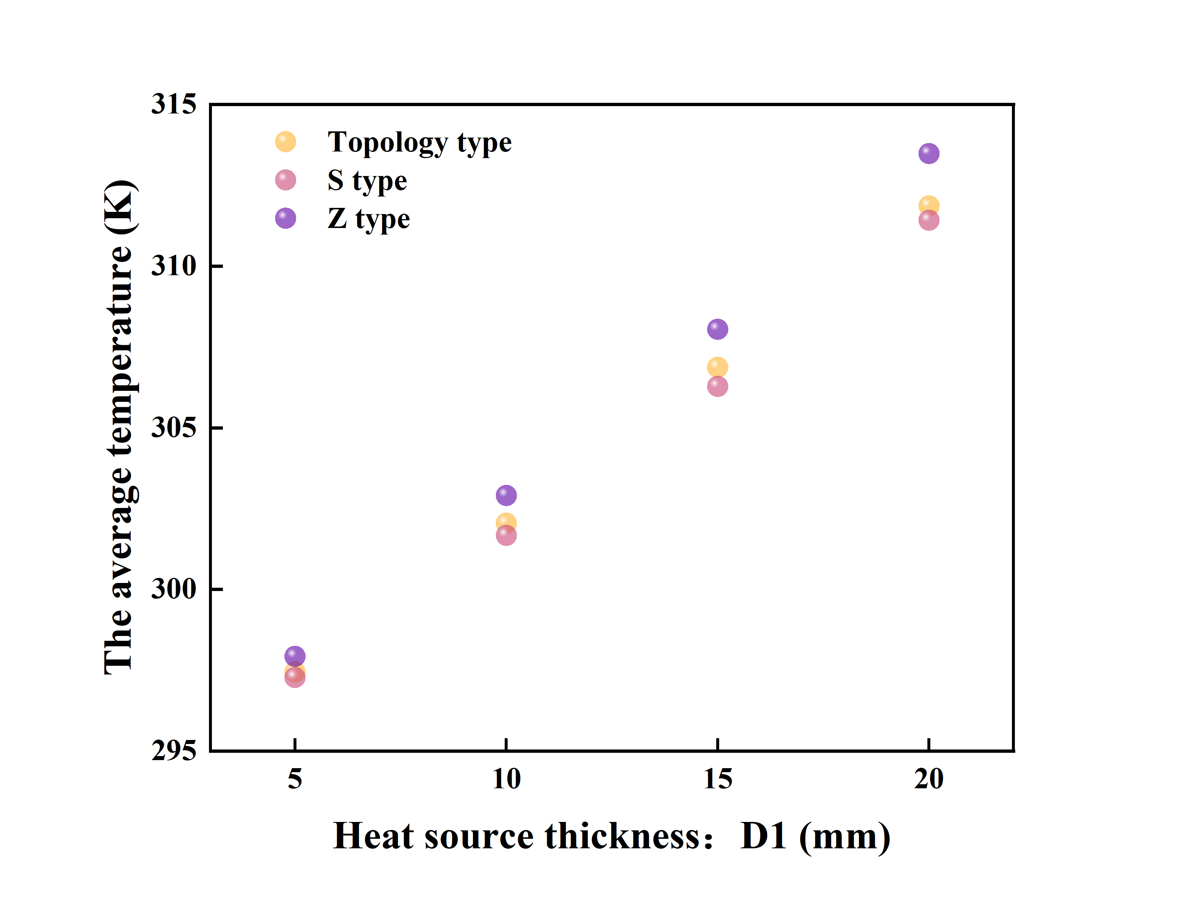
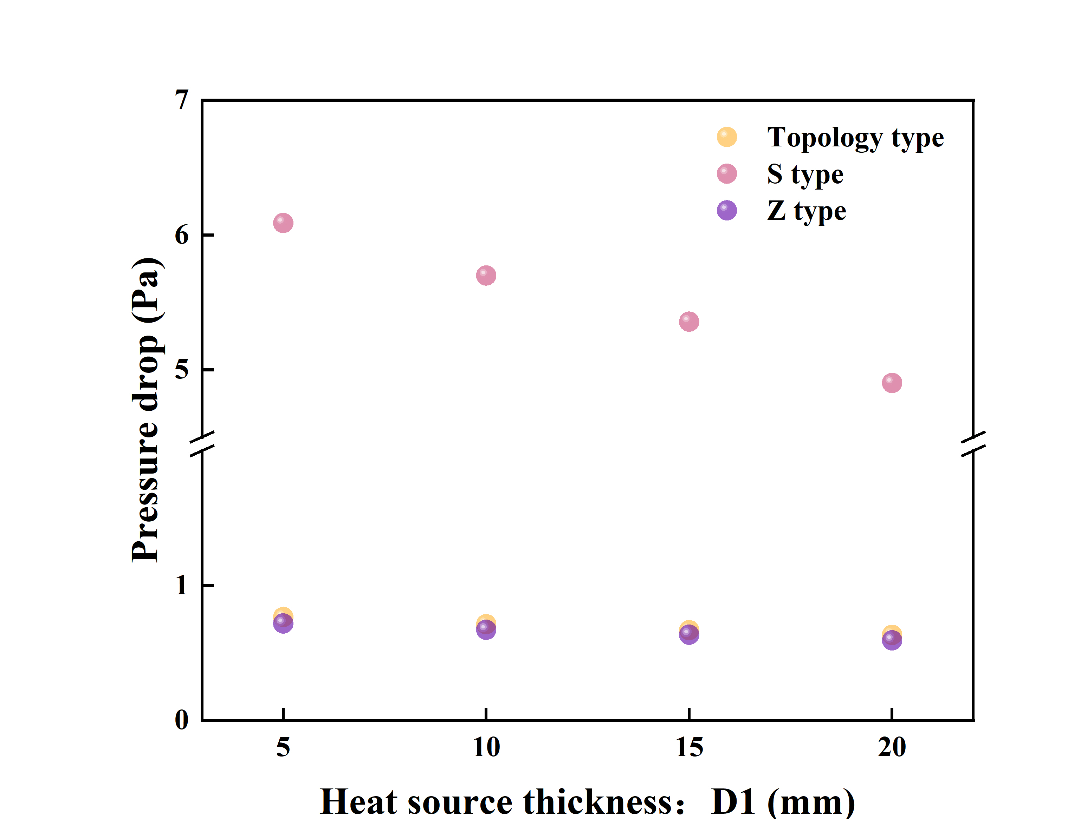
结构优化设计结果
将设计得到的二维拓扑流道放到三维模型中，改变热源的厚度D1，和Z型、 S型流道进行对比：
优化后的拓扑流道相较于Z型平行通道，平均温度降低约2 K；相较于S型蛇形通道，平均压降降低约88%。
拓扑优化设计能够实现折中优化结果，兼顾了散热效果和流动阻力。

Slide 15
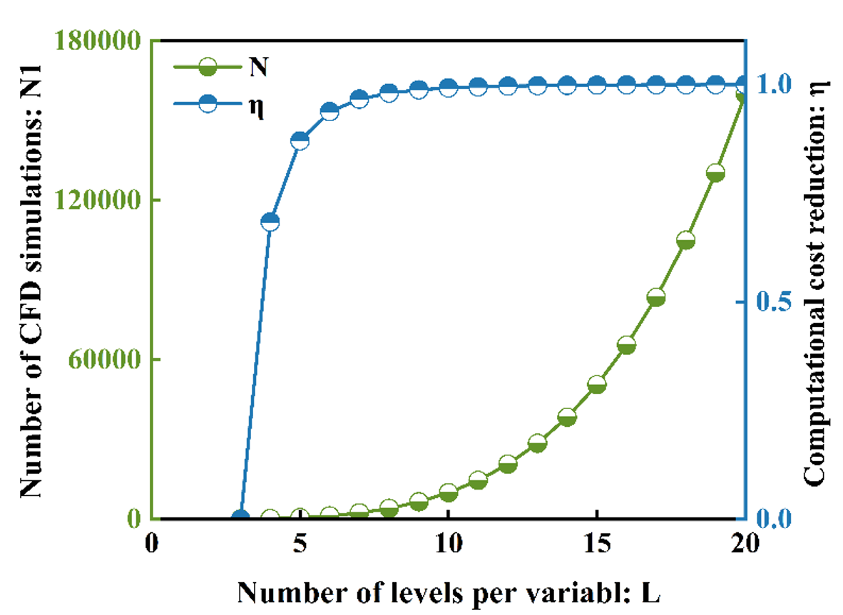
结构优化设计结果
图片展示了全因子试验所需仿真次数 N 与本文框架实现的计算成本缩减系数 η 随单变量水平数 L（3~20）的变化规律。
由图可见，全因子设计的 CFD 仿真次数 N 随 L 增大呈指数式快速增长，当 L=10 时仿真量达到 10000 次，L=20 时激增到 160000 次；
而本文所提框架构建代理模型仅需少量 CFD 仿真，约消耗972 核时，计算成本降低 99.89%，而采用全因子试验开展同等设计空间探索，约需 900000 核时，对应的成本缩减系数 η 迅速趋近于 1，充分体现该方法在多水平参数问题上巨大的计算效率优势。

Slide 16
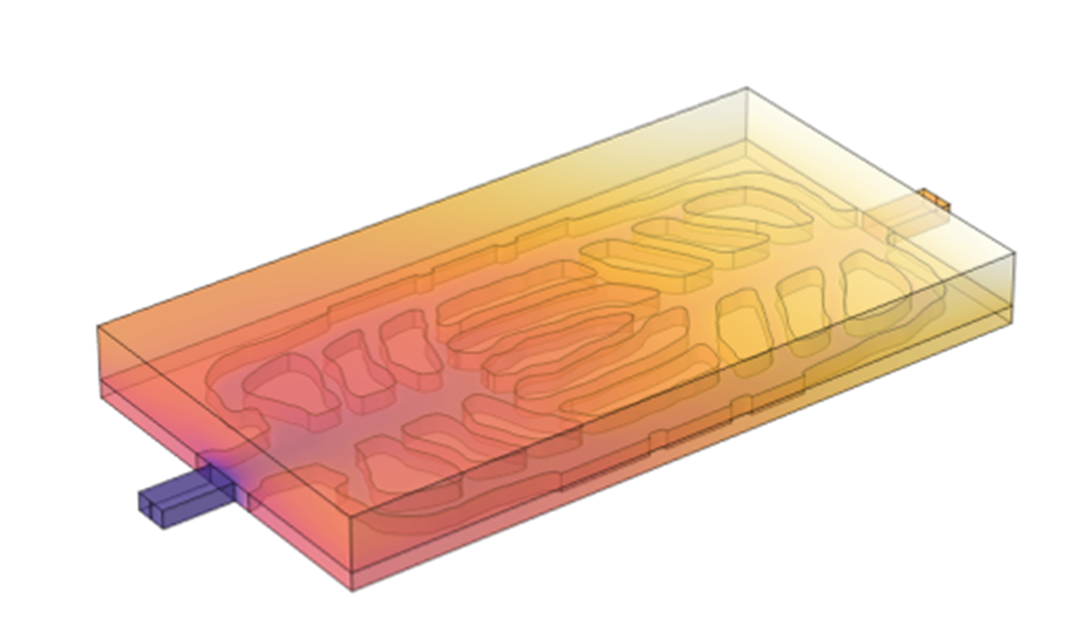
结论
本工作在COMSOL中完成批量仿真并导出数据，在MATLAB中独立构建Kriging代理模型并执行NSGA-II多目标优化，展示了COMSOL精确仿真与MATLAB优化算法在电池热管理中的协同工程价值。
本研究中的代理辅助框架融合 Kriging 代理模型与 NSGA-II 优化算法，相较于直接开展同等规模 CFD 仿真，可以使得计算成本降低约 99%。
该方法无需预先给定目标权重，降低设计主观性，可为液冷板等热控部件多目标优化提供通用思路。
未来工作
拓展至三维、瞬态、多热源非均匀生热工况，评估不同冷却介质下框架稳定性。
在优化中增加制造约束，并结合机器学习构建端到端性能预测模型，提升方案可制造性与优化效率。

Slide 17
COMSOL CONFERENCE 2026 SHENZHEN
谢 谢
敬请批评指正！
“六秩电机耕耘路，一流学报守初心”
华东理工大学
汇 报 人 ：唐盼春
邮箱：y12243168@mail.ecust.edu.cn

